Slide 1
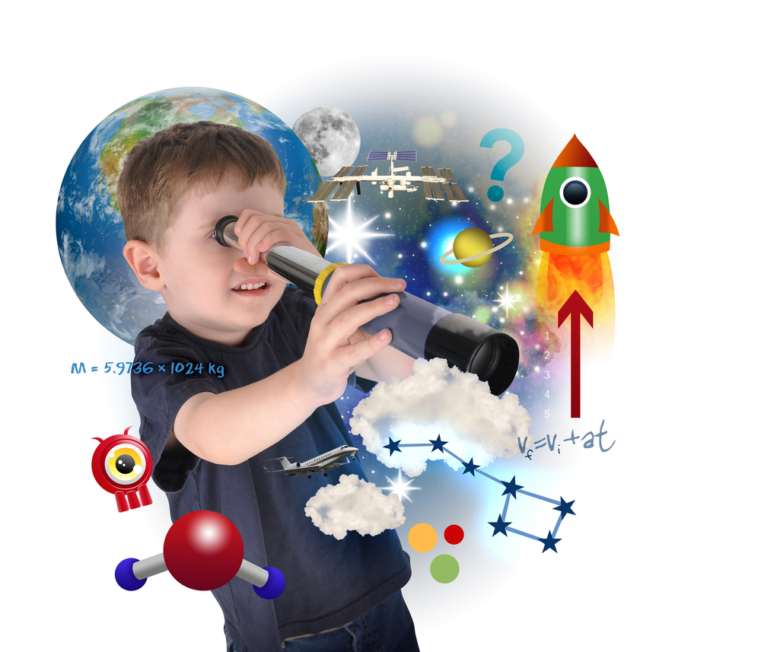
«Страна маленького гения»
Муниципальное казённое дошкольное образовательное учреждение детский сад «Рыбка»
Руководитель проекта:
Штрек Наталья Владимировна,
заместитель заведующего МКДОУ детский сад «Рыбка»
Тазовский, 2019г.

Slide 2
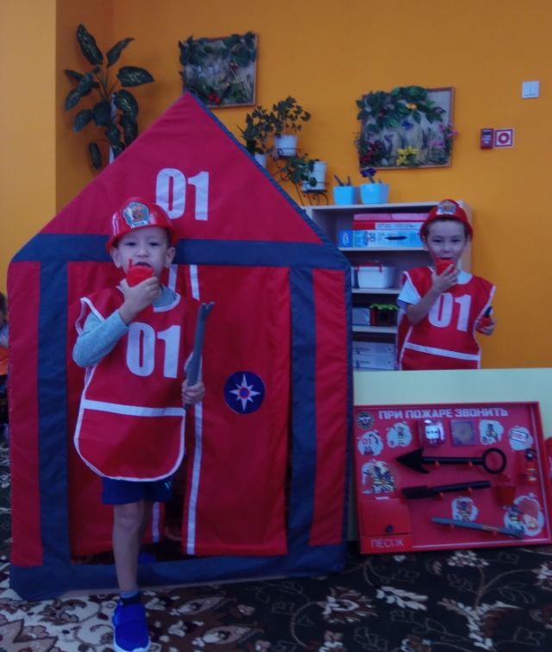
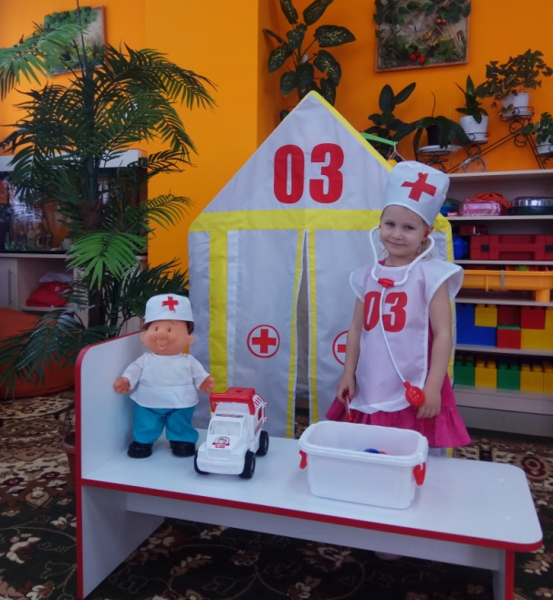
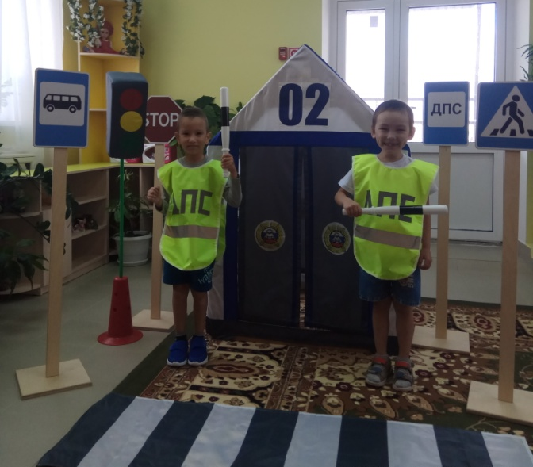
Цель: организация передвижного города профессий и создание ситуаций (преимущественно проблемных), решая которые дети дошкольного возраста научатся предвидеть результат и к нему стремиться.

Slide 3
Этапы реализации:
- Создание на прогулочной веранде Центра инновационной деятельности путем организации сменной платформы в соответствии с отраслями различных видов профессий. (сентябрь 2019г.)
- Разработка программы, плана и конспектов занятий в соответствии классификации профессий Климова Е.А. (сентябрь-октябрь 2019г.)
- Апробация новых методик и создание банка успешных. (сентябрь – май 2020г.)

Slide 4
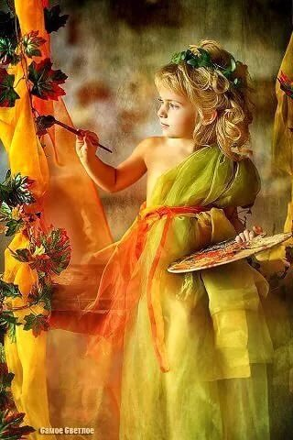
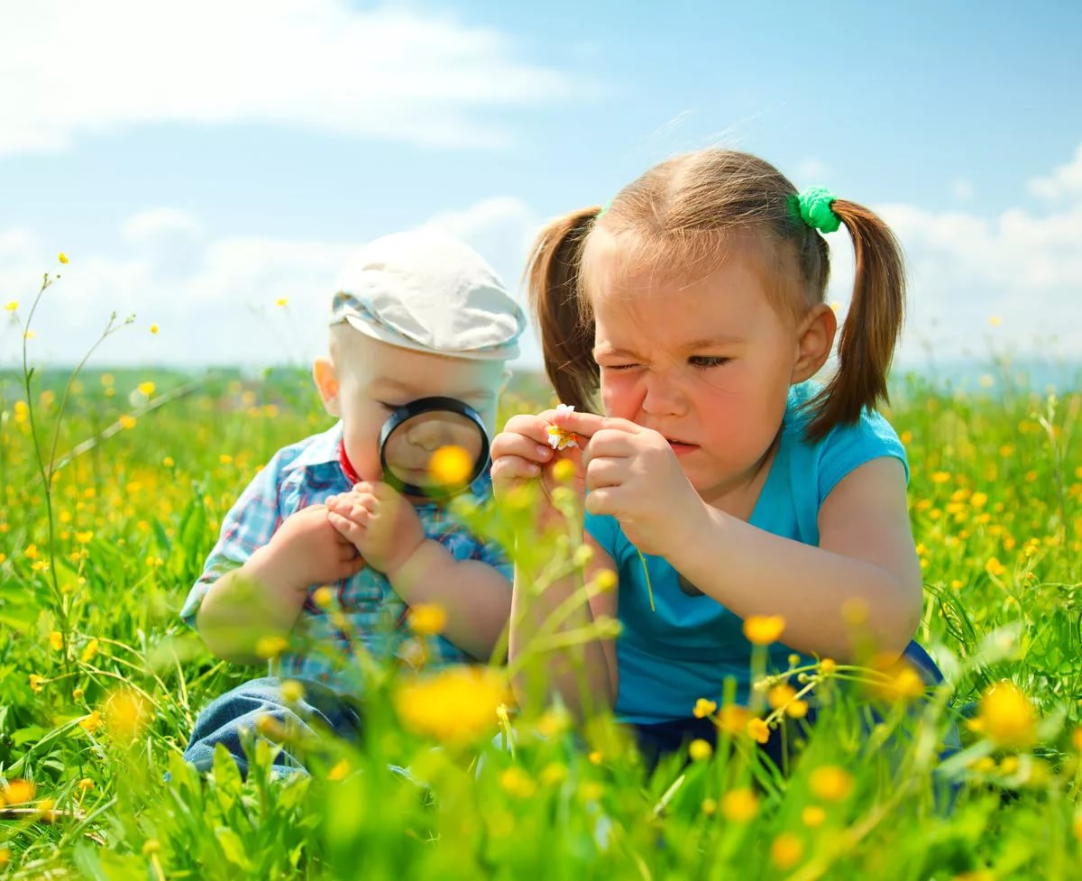
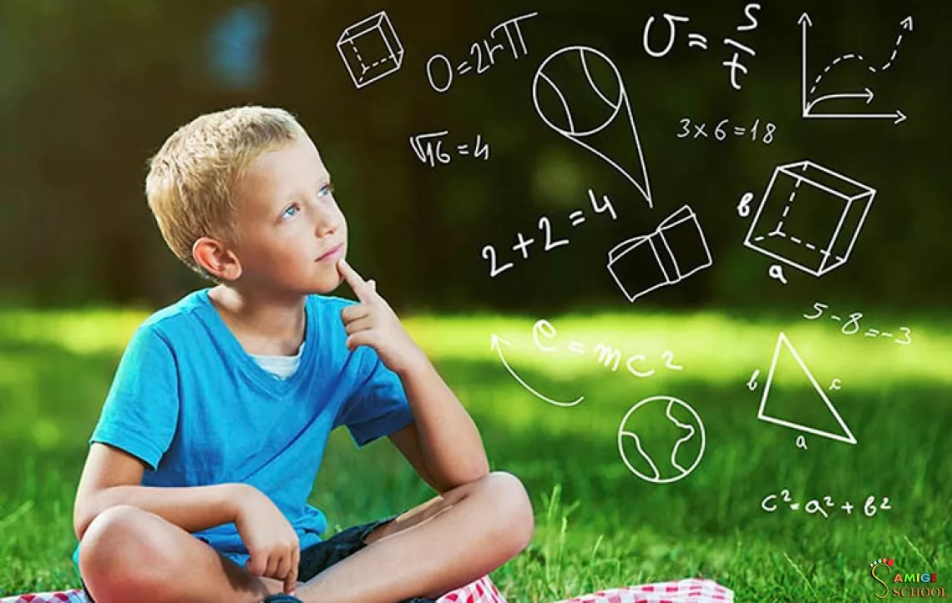
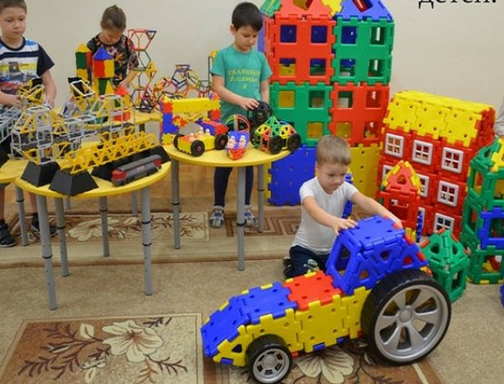
Портал
«Экомир»
Портал
«Я рядом»
Портал
«Искусство»
Портал
«Семиотики»
Портал
«Изобретателей»

Slide 5
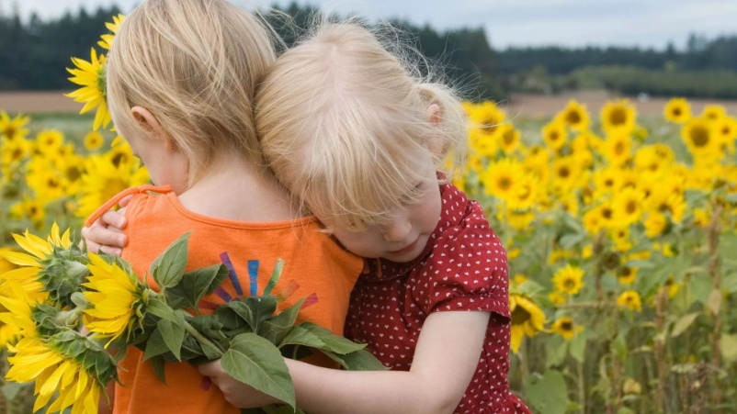
Портал «Я рядом»
Тип профессии «Человек – человек»
Оснащение: игры, способствующие коммуникативному общению
Погружение в профессии:
связанные с обучением и воспитанием людей, организацией детских коллективов;
профессии, связанные с бытовым, торговым обслуживанием;
профессии, связанные с информационным обслуживанием;
профессии, связанные с управлением производством, руководством людьми, коллективами;
профессии, связанные с информационно-художественным обслуживанием людей и руководством художественными коллективами;
профессии, связанные с медицинским обслуживанием.
Качества:
устойчивое хорошее настроение в процессе работы с людьми,
потребность в общении,
способность понимать намерения, помыслы, настроения людей,
умение быстро разбираться во взаимоотношениях людей,
умение находить общий язык с разными людьми.

Slide 6
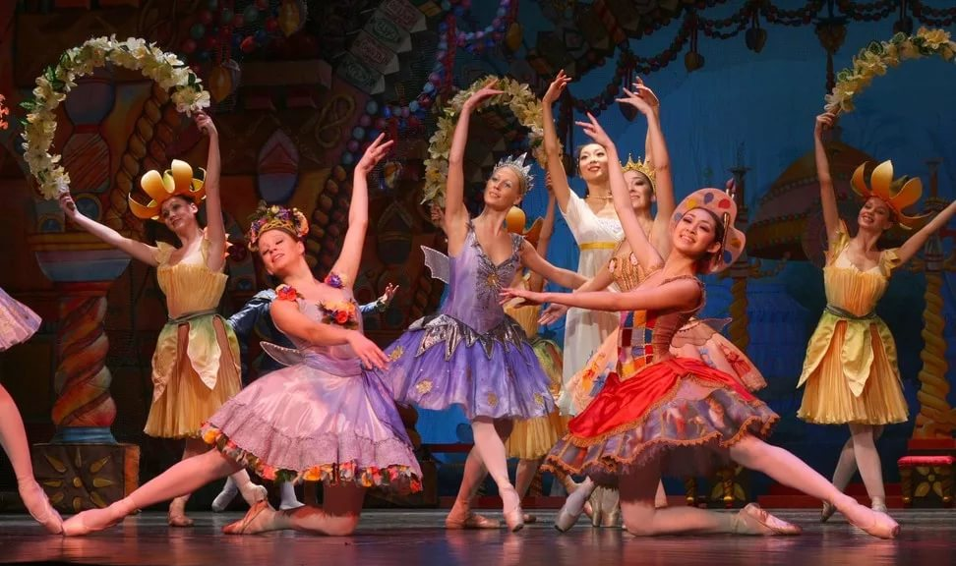
Портал «Искусство»
Тип профессии «Человек – художетсвенный образ»
Оснащение: материалы, необходимые для ИЗО, ДПИ, музыка, театр
предмет труда: художественный образ, способы его построения.
Профессии:
артист, художник, музыкант, дизайнер, резчик по камню, литературный работник.
профессии, связанные с изобразительной деятельностью,
профессии, связанные с музыкальной деятельностью,
профессии, связанные с литературно-художественной деятельностью,
профессии, связанные с актерско-сценической деятельностью.

Slide 7
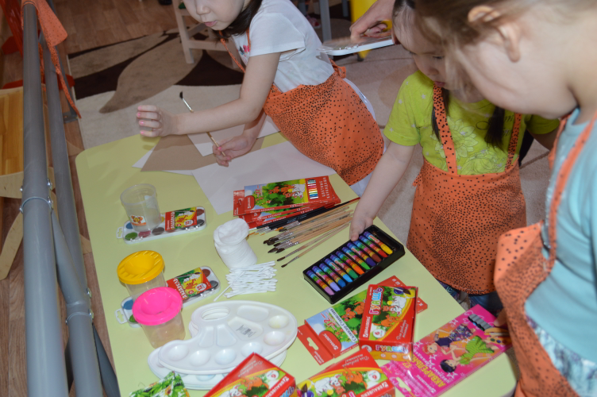
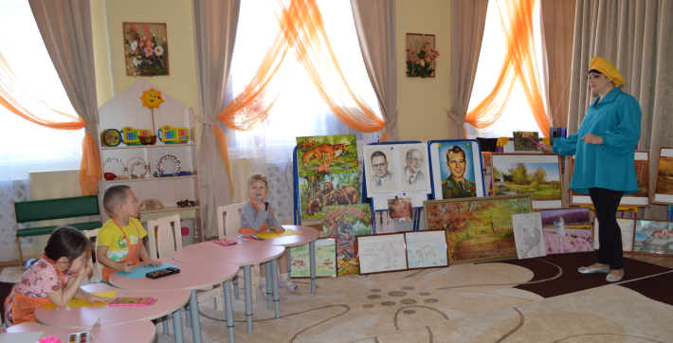
29 мая 2019 года состоялось первое (пробное) погружение
в портал «Искусство»

Slide 8
Портал «Экомир»
Тип профессии «Человек – живая природа»
Оснащение: наборы образцов растений(гербарий, декоративные образцы), животных (фигурки из различных материалов, фотографии)
профессии, предмет труда которых: растительные организмы, животные организмы, микроорганизмы

Slide 9
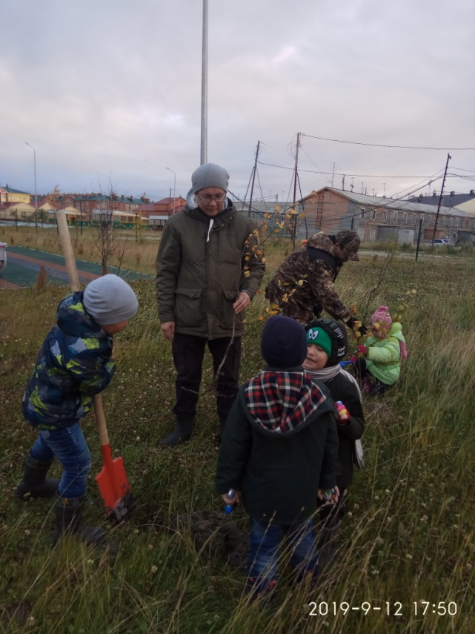
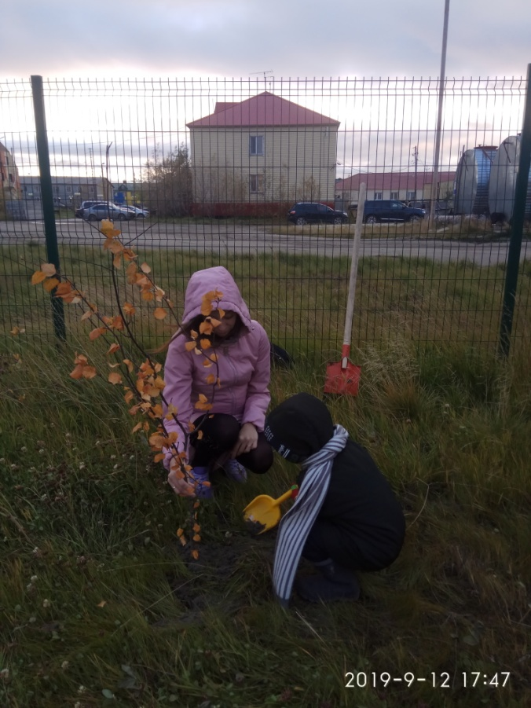
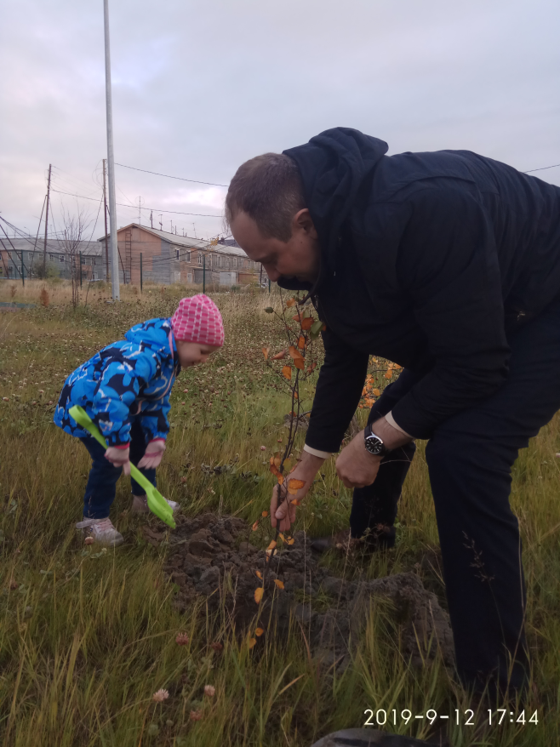
12.09.2019г. Состоялось погружение в порталы «Экомир» и «Я рядом»

Slide 10
Портал «Семиотики»
Тип профессии «Человек – знаковые системы»
Оснащение: материалы и оборудование необходимое для занятий ФЭМП, развитие речи, чтение на продвинутом уровне
предмет труда: условные знаки, цифры, коды, естественные или искусственные языки.
Профессии:
переводчик, чертежник, инженер, топограф, секретарь-машинистка, программист и др.
профессии, связанные с оформлением документов, делопроизводством, анализом текстов или их преобразованием, перекодированием,
профессии, предметом труда в которых являются числа, количественные соотношения,
профессии, связанные с обработкой информации в виде системы условных знаков, схематических изображений объектов.

Slide 11
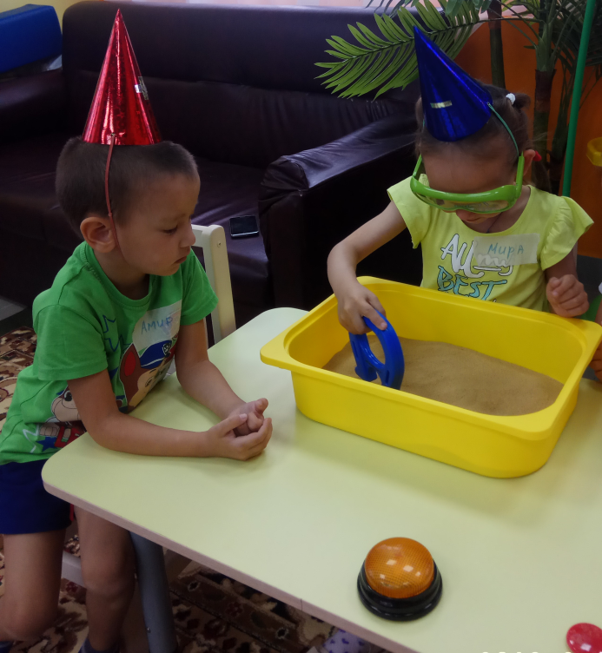
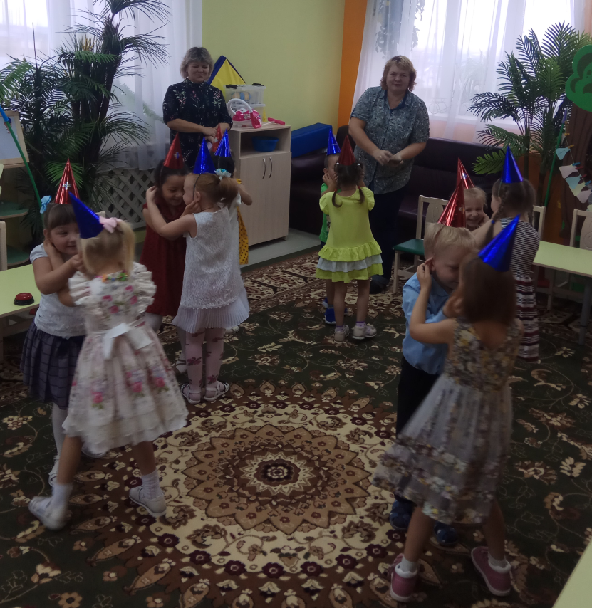
10 сентября 2019 года состоялось погружение в портал «Семиотики»
Познавательно – игровое мероприятие по энергосбережению
«Изучаем электричество в школе Фиксиков»
для воспитанников из МБДОУ детский сад «Солнышко», МБДОУ детский сад «Теремок» и МКДОУ детский сад «Рыбка», охват составил 12 детей в возрасте 5 лет

Slide 12
Портал «Изобретателей»
Тип профессии «Человек – техника»
Оснащение: оборудование и материалы для конструирования.
профессии по добыче, обработке грунтов, горных пород;
профессии по обработке и использованию неметаллических промышленных материалов, изделий, полуфабрикатов.
профессии по производству и обработки металла, механической сборки, монтажу машин, приборов;
профессии по ремонту, наладке, обслуживанию технологических машин, установок, транспортных средств;
профессии по монтажу, ремонту зданий, сооружений, конструкций;
профессии по сборке, монтажу электрооборудования, приборов, аппаратов;
профессии по ремонту, наладке, обслуживанию электрооборудования, приборов, аппаратов;
профессии, связанные с применением подъемных, транспортных средств, управление ими;
профессии по переработке продуктов сельского хозяйства.

Slide 13
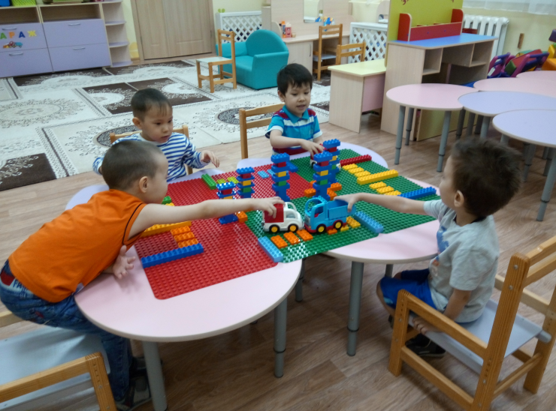
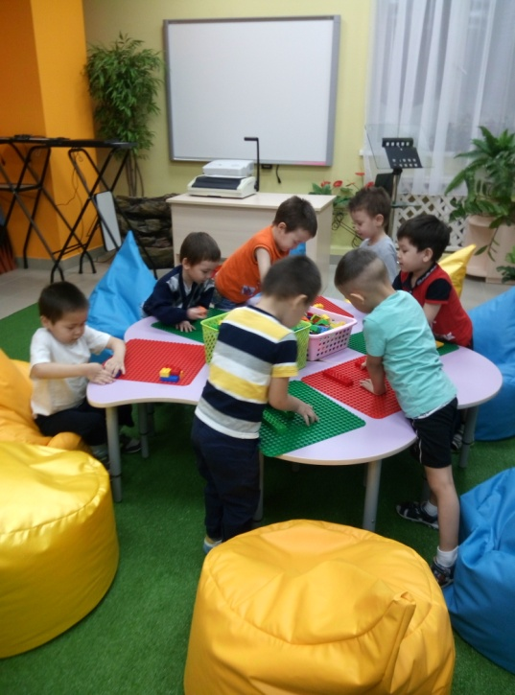
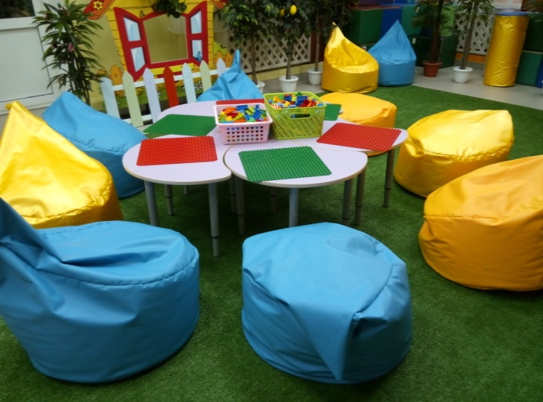
6 мая 2019 года состоялось погружение в портал «Изобретатели»

